Slide 2
1
Обзор проекта
основная идея проекта, актуальность, цели и задачи

Slide 3
Обзор проекта
Основная идея проекта
Усовершенствовать процесс подбора тендерных специалистов, который сможет значительно упростить и ускорить участие в тендерах
Актуальность проекта
1.Увеличение количества тендеров требует квалифицированных специалистов для подготовки заявок. Платформа упростит их поиск. 2.Тендерные процессы требуют глубокого понимания законодательства и навыков написания заявок. Платформа поможет найти экспертов. 3.Для компаний важно быстро находить специалистов. Платформа обеспечит доступ к базе данных профессионалов и ускорит подбор. 4.Опытные специалисты критически важны для успеха в тендерах. Платформа свяжет компании с профессионалами и повысит качество заявок. 5. Платформа предоставит актуальную информацию о специалистах, что повысит прозрачность и доверие на рынке. 6.Новые технологии позволяют создавать удобные платформы, интегрируемые с системами управления бизнесом, что повысит их ценность.

Slide 4
Обзор проекта
Цели проекта
Создание платформы веб-сервис, который связывает заказчиков с тендерными специалистами.
Сформировать обширную базу данных аккредитованных тендерных специалистов с разнообразными квалификациями и опытом работы.
Обеспечить удобный интерфейс для юридических лиц и специалистов, который позволит легко находить друг друга и взаимодействовать.
Ввести программу обучения и сертификации для специалистов, чтобы гарантировать высокий уровень качества предоставляемых услуг.

Slide 5
Обзор проекта
Монетизация
Плата за доступ к платформе для заказчиков и специалистов.
Комиссионные сборы с успешно заключенных тендеров.
Платные пакеты услуг, от группы партнеров .

Slide 6
2
Потребители и конкуренты
описание групп пользователей сервиса и основных конкурентов

Slide 7
Целевая аудитория
Тендерные специалисты
Заказчики
Специалисты, занимающиеся различными аспектами тендерных процессов.
это компании и организации, которые нуждаются в помощи тендерных специалистов для участия в тендерах и управления тендерными процессами.

Slide 8
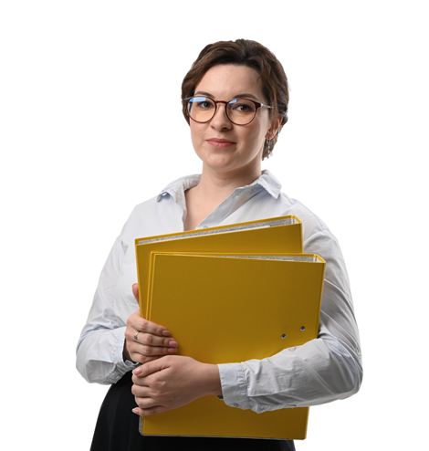
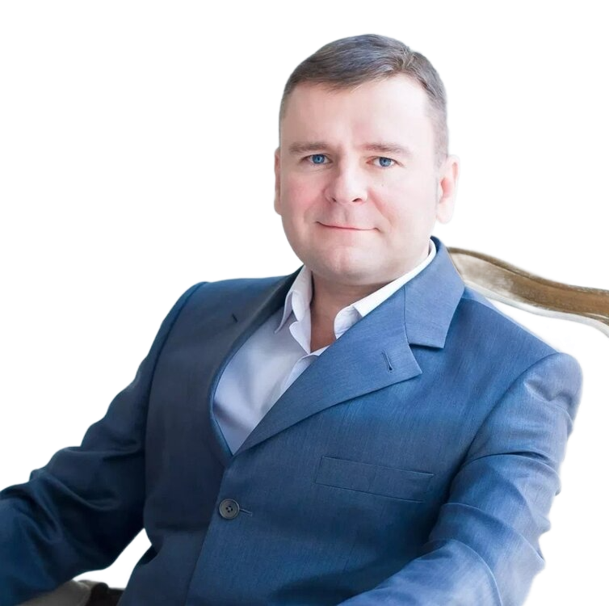
Целевая аудитория
Алена, 30 лет, город Москва
Более 20 лет имеет свой бизнес в сфере недвижимости. Он управляет собственной компанией, специализирующейся на строительстве и управлении коммерческой недвижимостью. Иван обладает глубокими знаниями в области бизнеса и стратегического планирования, но сталкивается с трудностями в участии в тендерах из-за недостатка специализированных знаний и ресурсов. В свободное время он ходит в спортивный зал, читает бизнес-литературу и путешествует с семьей. Иван обращается к тендерному специалисту, чтобы повысить эффективность участия в тендерах, увеличить количество выигранных контрактов и расширить свой бизнес на новые рынки.
Опытный специалист с высшим образованием экономики и юриспруденции. Она имеет опыт более 5 лет в разных компаниях. Алена обладает глубоким пониманием законодательства, умеет работать с тендерной документацией и анализировать рынок. Она отличается внимательностью к деталям, аналитическим мышлением и стрессоустойчивостью.
В свободное время Алена занимается йогой, увлекается психологией, часто путешествует. Алена мотивирована желанием помогать компаниям успешно участвовать в тендерах и достигать их бизнес-целей.
Антон, 40 лет, город Москва

Slide 9
Анализ конкурентов
Конкуренты | Год создания | Отзывы и рейтинги | Соц.сети | Сайт | Услуги | Число посещений сайта
Fintender.ru | 2015 | Такового рейтинга нет, большая часть отзывов были написаны давно, большая часть негативные или нейтральные. | Телеграм (3484 подписчика). Информационный контент. Публикуют новости, обзоры, есть и небольшие развлекательные публикации. ВКонтакте (17 773). Контент повторяется. Просмотры есть, но реакции от аудитории никакой. | Сайт достаточно удобный. В шапке присутствует вся необходимая информация. Публикуют и новости, ведут блог. Удобная и понятная навигация. Рекламный материал спрятан в шапке сайта. Все необходимые документы для физ и юр лиц вывешены. Можно рассчитать стоимость услуг, но не всех. | Тендерное сопровождение, Поиск тендеров, Контрагентское сопровождение Проверка Контрагента Сервис правовой поддержки Получение банковской гарантии Финансирование Получение электронной подписи | 81,4К – сайт в месяц
B2B-Center | 2002 | Рейтинг на Яндекс 4,2. Большая часть отзывов негативные. Чаще всего критикуют цены. 4.8 на сайте yell.ru | ВКонтакте(1 528). Информационный контент, реакции от аудитории нет, но и завлечение пользователей также отсутствует. Телеграм(1059). Эта площадка поживее. Здесь информационный контент, с проведением прямых трансляций, вебинаров, опросов. Реакции от пользователей есть, но небольшие. | Удобный сайт для пользования. Размещен удобный поисковик с предложениями и участниками. Также есть страница с тарифами, где расписано, что в каждый из них входит(и для участников, и для организаторов). Каждая услуга кратка охарактеризуется. Большой раздел выделен для вакансий, описания компании. Все необходимые документы, сертификаты на работу размещены на сайте. Есть блог с полезной информацией. | Получение электронная подпись Взаимодействие с контрагентами: от аккредитации до рейтингов надежности Создание корпоративного интернет-магазина с проверенными поставщиками Управление и нормализация корпоративных справочников B2B контракты B2B Altis Процедуры на продажу Корпоративная торговая площадка Каталог B2B-Center Обучение | 1,7 млн посещений за последний месяц
Tender.pro | 2002 | 4.2-Яндекс. Большая часть отзывы положительные На zoon 2,3 | Соц сетей нет | Сайт сделан для удобного пользования. Достаточно много информации и об услугах, и о компании. Есть удобный поисковик по тендерам, компаниям и каталогу промышленных товаров и услуг. Также есть вкладка с тарифами и тем, что входит в каждый пакет, страница с объяснением, как пользоваться лк. Для удобства на сайте прикреплен и пдф-файл с полным описанием компании. | Маркетинг закупок Аутсорсинг закупок Тендерное сопровождение Разработка ПО Продажа неликвидов Каталогизация | 375,5К

Slide 10
Преимущества перед конкурентами
Проведение собеседований с тендерными специалистами, строгая система отбора
Постоянное обучение
Небольшой минимальный аванс
Любой и удобный способ связи клиента и тендерного специалиста
Безопасность взаимодействия
Удобный и понятный дизайн, лаконичный сайт
Никакой работы с документацией

Slide 11
Позиционирование
Волна — идеальный сервис для комфортной работы с тендерами, созданный профессионалами. Специалисты предлагают комплексные решения, основанные на глубоком опыте и передовых технологиях, чтобы помочь своим клиентам успешно участвовать в тендерах и достигать своих бизнес-целей.

Slide 12
SWOT
S | W
Удобный интерфейс с функционалом для подбора и поиска тендерных специалистов Наличие базы данных с информацией кандидатов и их опыте работы Возможность сравнивать кандидатов и выбирать лучших Интеграция с различными источниками информации Наличие обучающих материалов, семинаров для повышения квалификации специалистов | Возможные технические сбои и проблемы с безопасностью Отсутствие прямого контакта с лицом, принимающего решение Ограниченный доступ к информации о некоторых специалистах
O | T
Расширение функционала для улучшения пользовательского опыта Интеграция с новыми источниками информации и сервисами Применение маркетинговых кампаний для привлечения новых пользователей | Усиление конкуренции на рынке и появление новых игроков Изменение законодательства регулирующего тендерных специалистов Технологические инновации, которые могут привести к устранению платформы Возможности утечки персональных данных

Slide 13
STEPLЕ-анализ
S Социальные | T Технологические | E Экономические | P Политические | L Этические | E Нормативные
Увеличение числа компаний, участвующих в тендерах, что создает дополнительный спрос на специализированные услуги | Развитие технологий | Уровень доходов компаний | Политическая нестабильность в стране | Политика ведения бизнеса | Знание особенностей различных тендерных площадок и умение работать
Повышение требований клиентов к качеству обслуживания и прозрачности процессов. | Безопасность и защита персональных данных | Рост безработицы | Госконтроль за деятельностью организаций | Репутация | Работа с электронными площадками и электронными подписями
Миграция страны | Технологии коммуникаций | Снижение платежедоступности населения | Санкции против России | Взаимодействие тендерных специалистов и их клиентов | Взаимодействие с гос структурами
Рост популярности работы удаленно и гибкого графика | Доступность онлайн-ресурсов для поиска кандидатов | Экономическая ситуация в стране | Изменение налоговой политики и рост ставки ЦБ РФ | Прозрачность и честность | Дополнительные проверки со стороны налоговой

Slide 14
03
Финансовый план

Slide 15
cash-flow

Slide 16
финансовые показателим

Slide 17
календарный план
эффективность инвестиций

Slide 18
анализ чувствительности (объем сбыта)

Slide 19
график окупаемости проекта

Slide 20
04
Бренд платформа

Slide 21
Миссия
«Волна» — ваш помощник на тендерном рынке. Мы помогаем предпринимателям и собственникам бизнеса найти лучших тендерных специалистов в России.

Slide 22
Характер бренда
Характер бренда «Волна» можно сравнить с опытным и надежным наставником или ментором, который всегда готов поддержать и направить свою аудиторию к успеху

Slide 23
Эмоциональное восприятие
Доверие и уверенность
Поддержка
Удовлетворение и успех
Спокойствие и безопасность

Slide 24
Рациональное восприятие
Профессионализм и компетентность
Прозрачность и честность
Эффективность и результативность
Надежность и стабильность

